Slide 1
Docker Build

Slide 2
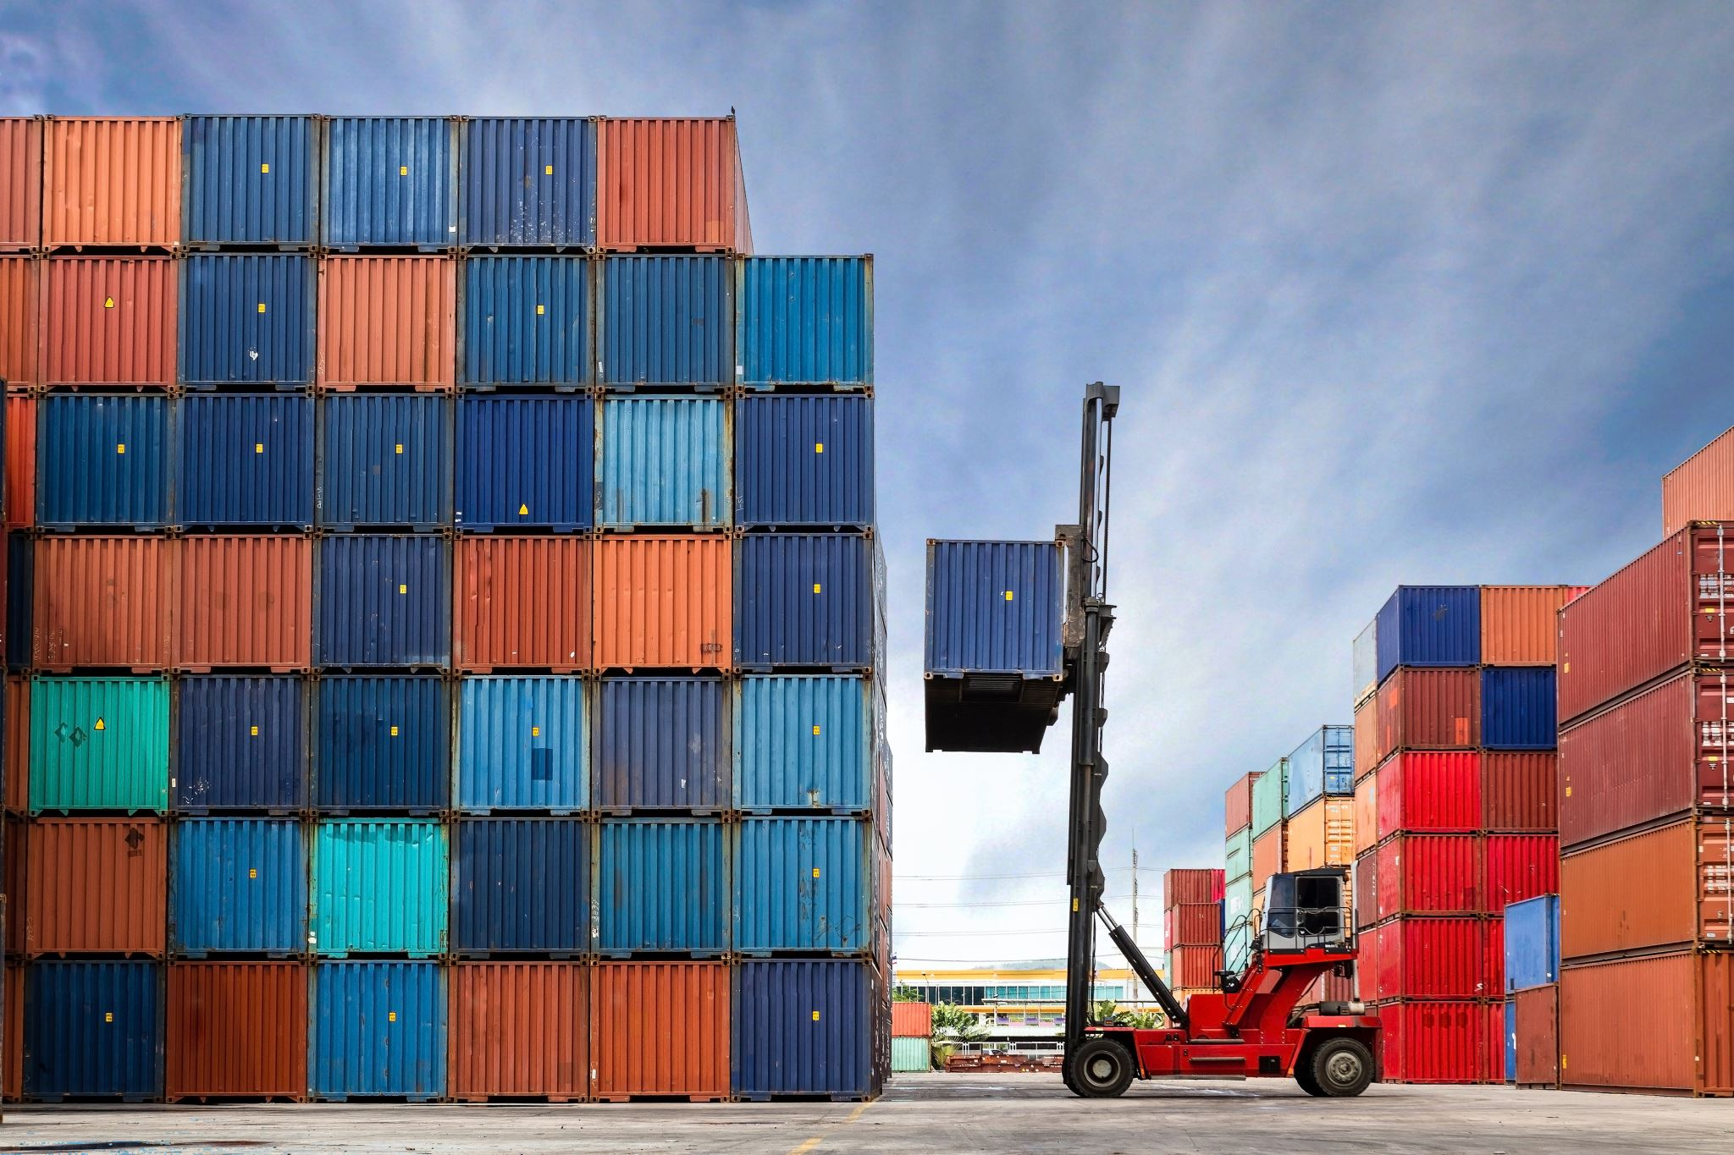
Índice
0. Docker Context
Build
Dockerfile
Etiquetas Dockerfile
Build context

Slide 3
Docker Context

Slide 4
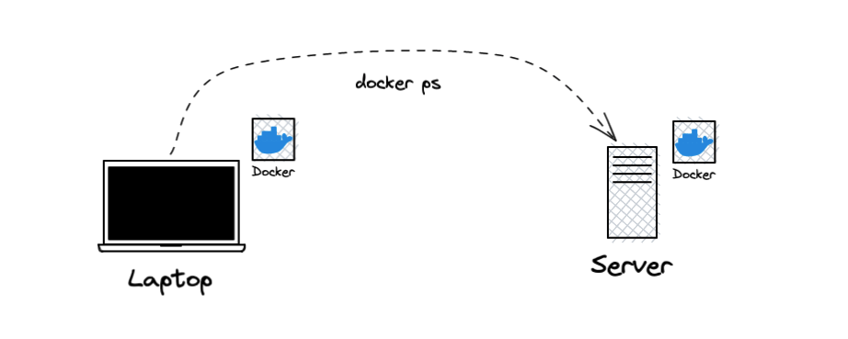
Docker Context
Herramienta que me permite manejar múltiples entornos de Docker.
Consideraciones:
Los volúmenes deben ser con ruta absoluta en el servidor.
El docker context del server es importante.

Slide 5
Docker Context
Definición de contextos para el curso Docker25:
Contexto: default
Configuración Docker del laboratorio
Contexto: inseguro
Docker inseguro
Contexto: rmap
Isolate containers con user namespaces
Contexto: rootless
Rootless
Contexto: cap
Capabilities
Contexto: n
…

Slide 6
Docker Context
Forma de trabajar para probar diferentes configuraciones de dockerd:
Probando elevación de privilegios (lab3):
docker context use inseguro => Realizar test
docker context use default => Realizar test
docker context use rootless => Realizar test
Extender los laboratorios => ¿Contexto Windows?
Problemas:
Dificultad para crear instancias.
AWS no es un requisito para el curso.
Configuraciones de los laboratorios se solapan. Rootless y namespace-map.

Slide 7
Docker Context
Solución: 6 contextos definidos
Usuario inti:
Contexto default: Configuración Docker del laboratorio
Contexto inseguro: docker25-inti-inseguro.jpaniorte.com
Contexto rootless: docker25-inti-rootless.jpaniorte.com
Contexto rmap: docker25-inti-rmap.jpaniorte.com
Contexto cap: docker25-inti-cap.jpaniorte.com
Contexto remoto1: docker25-inti.jpaniorte.com
Forma rápida de crear contexto (sin moficar .ssh/config):
docker context create inseguro --docker \
"host=ssh://ubuntu@docker25-inti-inseguro.jpaniorte.com” \ “key=/ruta/clave/privada”

Slide 8
Docker Context
Recomendaciones
1. Usar Ubuntu.
2. Configuración del dockerd según indique el laboratorio:
SSH a la máquina
Configuración del daemond
Cierro la terminal
3. Pruebas y tests:
Docker context use <contexto>
Prueba
Docker context use <otro_contexto>
Prueba

Slide 9
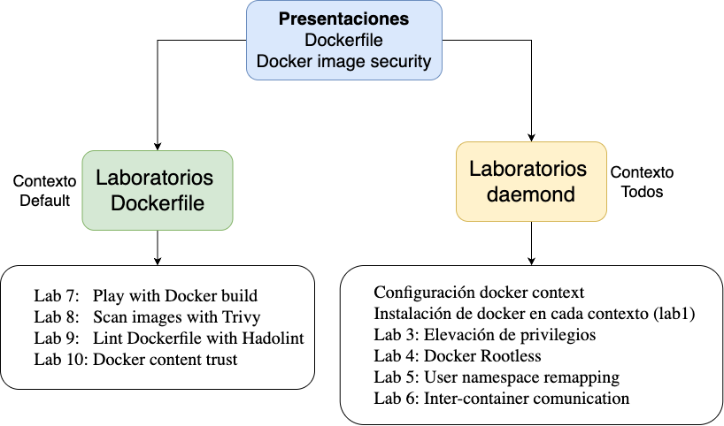
Hoja de ruta
Recordatorio: Si tienes usuario de github, puedes levantar las máquinas de los contextos a demanda.

Slide 10
1. Docker Build

Slide 11

1. Docker Build: Arquitectura
Docker Build => arquitectura cliente-servidor:
Buildx: CLI para ejecutar y gestionar builds.
BuildKit: servidor, (o compilador), que gestiona la ejecución de la build.
Docker Build Options:
Fichero Dockerfile
Argumentos
Opciones de exportación
Opciones de Caché
Docker Build Resources:
Filesystem del contexto
Build Secrets
SSH Sockets
Registry Auth Tokens

Slide 12
2. Dockerfile

Slide 13
2. Dockerfile
FROM ubuntu:24.04 RUN apt-get update &&\
apt-get -y install <package>
COPY script.sh /usr/bin/do_action
RUN chmod +x /usr/bin/do_action CMD ["do_action"]
1
2
3
4
5
Cada línea del fichero representa una instrucción.
Cada instrucción comienza con una etiqueta. (RUN, COPY, FROM, ..)
Se ejecutan de forma secuencial .

Slide 14
2. Dockerfile
FROM python:3.11-alpine3.21
WORKDIR /app/scripts
COPY requeriments.txt /app
RUN pip i –r /app/requirements.txt
COPY ./scripts /app/scripts
ENTRYPOINT python
lifecycle
docker run -it -v $(pwd):/app python:3.11-alpine3.21 sh docker build –t py_scripts:1.0 .
docker run py_scripts:1.0 do_action.py

Slide 15

2. Dockerfile
Jerarquía y Cache
Optimizar el proceso de construcción de una imagen.
id: 123abc123
FROM golang:1.20-alpine =>imagen base WORKDIR /src => directorio de trabajo
COPY go.mod go.sum . =>app sources
RUN go mod download =>instalar dependencias
id: 223abc123
id: 323abc123
id: 423abc123
En una segunda construcción de este fichero Dockerfile,
Docker intentará reutilizar cada una de estas capas desde su cache
Si una de las capas cambia, el resto de las capas de deben reconstruir
¿Es óptimo el fichero Dockerfile anterior?

Slide 16
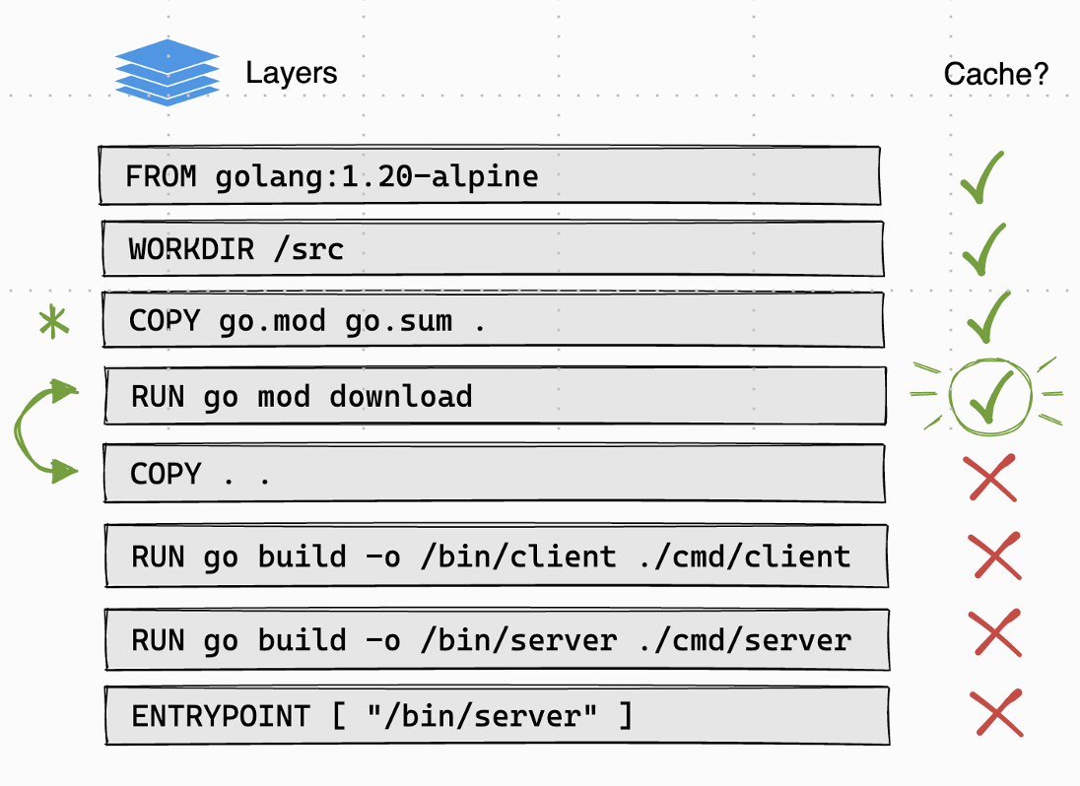
2. Dockerfile
Jerarquia y Cache
Cuando se ejecuta docker build, el constructor intenta reutilizar las capas de compilaciones anteriores. Si una capa no se modifica, esta se obtiene de cache.
Si una capa cambia desde la última construcción, esa capa y todas las siguientes deben reconstruirse.

Slide 17
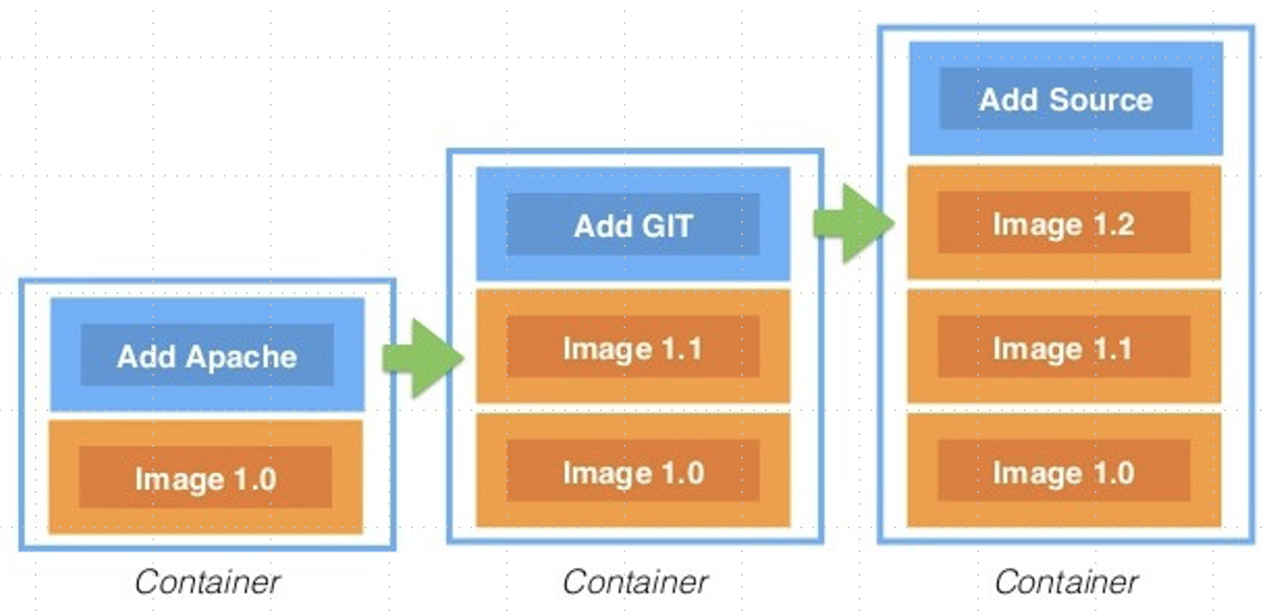
2. Dockerfile
Union File System
Capas inmutables: no se puede eliminar o modificar

Slide 18
2. Dockerfile
Union File System
Analizamos el siguiente Dockerifle
id: 123abc123
FROM busybox
RUN touch a => creo un fichero
RUN rm a => elimino el fichero
id: 223abc123
id: 323abc123
¿El fichero a consume espacio en disco?

Slide 19
2. Dockerfile
Union File System
Analizamos el siguiente Dockerifle
id: 123abc123
FROM busybox
RUN touch a && rm a
id: 223abc123
¿El fichero a consume espacio en disco?

Slide 20
3. Etiquetas

Slide 21
3. Etiquetas
Imagen base: FROM
Metadatos: LABEL
Instrucciones de construcción: RUN, COPY, ADD, WORKDIR
Configuración: USER, EXPOSE, ENV
Instrucciones de arranque: CMD, ENTRYPOINT
Documentación: https://docs.docker.com/reference/dockerfile/

Slide 22
3. Etiquetas: FROM
Es obligatorio y debe ser la primera etiqueta.
FROM imagen[:tag] [AS alias]
Tag: por defecto, latest
Alias: Útil cuando se trabaja con múltiples etapas de construcción. Ejemplo.
Seleccionar una imagen base adecuada para tu aplicación puede simplificar mucho el desarrollo.
Se recomienda utilizar imágenes base oficiales y de confianza, así como mantenerlas actualizadas para evitar vulnerabilidades de seguridad.

Slide 23
3. Etiquetas: LABEL
Se utiliza para añadir metadatos que documenten y faciliten el mantenimiento de la imagen.
LABEL clave=valor clave=valor ...
Aunque puedes definir cualquier etiqueta que desee, Docker recomienda: mantainer, description, versión y vendor (proveedor).
Se pueden usar variables de entorno:
LABEL build_date=$BUILD_DATE
Los metadatos son visibles con el comando:
docker inspect <image>

Slide 24
3. Etiquetas: COPY, ADD, RUN y WORKDIR
COPY: Para copiar ficheros desde mi equipo a la imagen. Esos ficheros deben estar en el mismo contexto (carpeta o repositorio).
ADD: Es similar a COPY pero tiene funcionalidades adicionales:
permite especificar una URL como fuente
descomprimir automáticamente los archivos comprimidos
ADD/COPY [--chown=<usuario>:<grupo>] <fuente> <destino>
RUN: Ejecuta una orden creando una nueva capa.
RUN orden
Importante: Durante el proceso de construcción no puede haber interacción con el usuario (apt install -y).
WORKDIR: Establece el directorio de trabajo dentro de la imagen -> todas las instrucciones se ejecutarán en ese directorio.

Slide 25
4. Etiquetas: USER, EXPOSE, ENV
USER: Para especificar (por nombre o UID/GID) el usuario de trabajo para todas las órdenes posteriores.
EXPOSE: No publica realmente los puertos. Nos da información acerca de qué puertos deberá tener abiertos el contenedor.
ENV: Para establecer variables de entorno dentro del contenedor.
Se pueden sobrescribir en tiempo de ejecución.

Slide 26
5. Etiquetas: ENTRYPOINT, CMD
Nos permite definir qué comando se ejecuta cuando un contenedor se inicia.
CMD: CMD [”executable”, ”param1", "param2"]
Proporciona valores por defecto para la ejecución del contenedor.
Se puede sobrescribir cuando haces docker run.
ENTRYPOINT: ENTRYPOINT ["executable", "param1", "param2"]
Define el comando que siempre se va a ejecutar cuando arranca el contenedor.
Ideal cuando quieres que el contendor siempre ejecute algo concreto (por ejemplo, un script).

Slide 27
5. Etiquetas: ENTRYPOINT, CMD
FROM ubuntu:24.04 ENTRYPOINT ["echo"] CMD [”Hola mundo"]
docker build example1 .
docker run example1?
docker run example1 “Jose”?

Slide 28
5. Etiquetas: ENTRYPOINT, CMD
FROM python
WORKDIR /app COPY script.py /app/script.py ENTRYPOINT [”python”, “script.py”] CMD [”arg1"]
docker build example2 .
docker run example2?
docker run example2 arg_modificado

Slide 29
4. Build Context

Slide 30
4. Build context
docker build –t mi-imagen .
Docker build usa el argumento final “.” como ruta del build context.
Comprime todo ese directorio en un tarball.
Envía ese tarball al Docker daemon.
El docker daemon solo puede acceder a archivos dentro del build context.

Slide 31
4. Build context
Dos formas de controlar el build context:
.dockerignore: indicar qué no incluir en el contexto
# .dockerignore
*.log
*.env
node_modules/
.git/
En vez de usar . usar un subidrectorio ./src docker build -t mi-imagen ./src

Slide 32
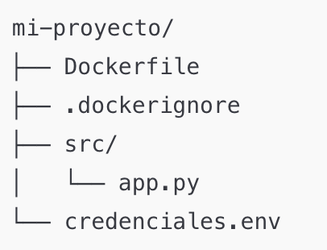
4. Build context
Estructura de directorios de un proyecto Docker:
docker build -t mi-imagen ./src

Slide 33

¿Preguntas?

Slide 34
Image Security Buenas prácticas

Slide 35
1. Utilizar imágenes mínimas y de confianza
Utilizar imágenes mínimas (como las variantes basadas en Alpine) siempre que sea posible: Estas deberían contener menos paquetes, lo que reduce su superficie de ataque.
Puedes encontrar imágenes de confianza filtrando mediante las opciones “Docker Official Image” y “Verified Publisher” en Docker Hub.

Slide 36
2. Reconstruir regularmente las imágenes.
Reconstruye regularmente tus imágenes para asegurarte de que incluyen paquetes y dependencias actualizados.
Las imágenes construidas son inmutables, por lo que las correcciones de errores de paquetes y los parches de seguridad publicados después de su construcción no llegarán a sus contenedores en ejecución.
Puedes automatizar el proceso de construcción de contenedores utilizando una herramienta como Watchtower.

Slide 37
3. Utilizar escáneres de vulnerabilidad de imágenes
Existen herramientas capaces de identificar qué paquetes está utilizando la imagen, si contienen alguna vulnerabilidad y cómo solucionar el problema.
Es una buena idea incluir estas herramientas en la CI/CD.

Slide 38
4. Docker content trust
Docker Content Trust es un mecanismo para firmar y verificar imágenes.
Los creadores de la imagen pueden firmarla para demostrar que son de su autoría; los consumidores que extraen imágenes pueden verificar la confianza comparando la firma pública de la imagen.
Con este mecanismo, antes de iniciar un contenedor, puedes comprobar que un atacante no ha subido contenido malicioso o interceptado la descarga de la imagen.

Slide 39
5. Lint Dockerfiles
Los comprobadores de código como Hadolint comprueban las instrucciones de tu Dockerfile y señalan cualquier problema que contravenga las mejores prácticas.
Corregir los problemas detectados antes de la construcción de la imagen ayudará a garantizar que tus imágenes sean seguras y fiables. Este es otro proceso que puedes incorporar a los procesos de CI.

